Slide 1
目
常量
变量
标识符
录
Contents

Slide 2
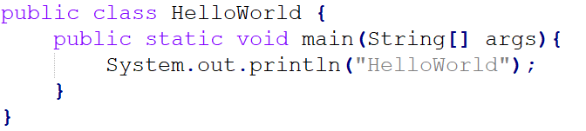
常量
常量概念
常量：在程序的执行过程中，其值不会发生改变的量（数据）
Notes:
说完特点，看到代码之后，打开注释的代码开一下。开完之后回到资料总结，这几个框起来的都是关键字。
关键字我们不需要去死记硬背，看的多了，写的多了，自然而然就记住了。

Slide 3
常量
常量分类
常量类型 | 说明 | 举例
整数常量 | 不带小数的数字 | 666，-88
小数常量 | 带小数的数字 | 13.14，-5.21
字符串常量 | 用双引号括起来的内容 | “HelloWorld”，“爱生活,爱Java”
字符常量 | 用单引号括起来的内容 | ‘A’，‘0’， ‘我’
布尔常量 | 布尔值，表示真假 | 只有两个值：true，false
空常量 | 一个特殊的值，空值 | 值是：null
Notes:
讲解完毕之后，写代码测试一下。
在代码中，已经建立好文件了，改写的注释已经也写好，只需要从字符串常量开始打印就好了。不需要回来总结

Slide 4
目
常量
变量
标识符
录
Contents

Slide 5
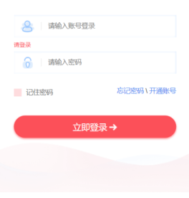
变量
为什么要有变量
后台Java程序
程序在运行期间，是运行在哪里呢？
内存
zhangsan
前台提交过来的数据，是存放在哪里呢？
123456
内存
浏览器会将 zhangsan, 123456
提交到后台的Java程序中
多个数据在内存中，是怎样存储的？
zhangsan 123456
username
password
Notes:
讲解完毕之后，写代码测试一下。
在代码中，已经建立好文件了，改写的注释已经也写好，只需要从字符串常量开始打印就好了。不需要回来总结

Slide 6
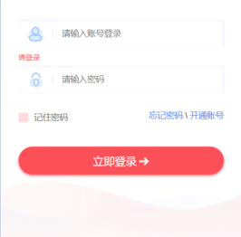
变量
为什么要有变量
后台Java程序
程序在运行期间，是运行在哪里呢？
内存
前台提交过来的数据，是存放在哪里呢？
lisi
内存
浏览器会将 lisi, 111222
提交到后台的Java程序中
多个数据在内存中，是怎样存储的？
111222
lisi 111222
username
password
Notes:
讲解完毕之后，写代码测试一下。
在代码中，已经建立好文件了，改写的注释已经也写好，只需要从字符串常量开始打印就好了。不需要回来总结

Slide 7
变量
什么是变量
username
password
以上两块内存空间，所记录的值，是经常发生改变的，对于这种经常发生改变的数据，就是所谓的变量。
结论：变量就是内存中的存储空间，空间中存储着经常发生改变的量（数据）
Notes:
讲解完毕之后，写代码测试一下。
在代码中，已经建立好文件了，改写的注释已经也写好，只需要从字符串常量开始打印就好了。不需要回来总结

Slide 8
变量
怎样定义变量
变量的定义格式
数据类型 变量名 = 数据值;
空间中要存储的数值，没有难度
自己要为空间起的名字，没有难度
数据类型 ：为空间中存储的数据，加入类型【限制】整数？小数？…
Notes:
讲解完毕之后，写代码测试一下。
在代码中，已经建立好文件了，改写的注释已经也写好，只需要从字符串常量开始打印就好了。不需要回来总结

Slide 9
数据类型
计算机存储单元
我们知道计算机是可以用来存储数据的，但是无论是内存还是硬盘，计算机存储设备的最小信息单元叫“位（bit）”，我们又称之为“比特位”，通常用小写的字母”b”表示。而计算机中最小的存储单元叫“字节（byte）”，
通常用大写字母”B”表示，字节是由连续的8个位组成。
除了字节外还有一些常用的存储单位，大家比较熟悉，我们一起来看看：
1B（字节） = 8bit
1KB = 1024B
1MB = 1024KB
1GB = 1024MB
1TB = 1024GB
1PB = 1024TB
……

Slide 10
数据类型
数据类型
Java语言是强类型语言，对于每一种数据都给出了明确的数据类型，不同的数据类型也分配了不同的内存空间，所以它们表示的数据大小也是不一样的。
{
{
整数（byte,short,int,long）
{
数值型
浮点数（float,double）
基本数据类型
字符（char）
非数值型
{
布尔（boolean）
数据类型
类（class）
引用数据类型
接口（interface）
数组（[ ]）

Slide 11
数据类型
数据类型内存占用和取值范围
数据类型 | 关键字 | 内存占用 | 取值范围
整数 | byte | 1字节 | -128~127
 | short | 2字节 | -32768~32767
 | int(默认) | 4字节 | -2的31次方到2的31次方-1
 | long | 8字节 | -2的63次方到2的63次方-1
浮点数 | float | 4字节 | 1.401298e-45到3.402823e+38
 | double(默认) | 8字节 | 4.9000000e-324 到1.797693e+308
字符 | char | 2字节 | 0-65535
布尔 | boolean | 1字节 | true，false
说明：e+38表示是乘以10的38次方，同样，e-45表示乘以10的负45次方
Notes:
整数默认是int类型，浮点数默认是double类型。

Slide 12
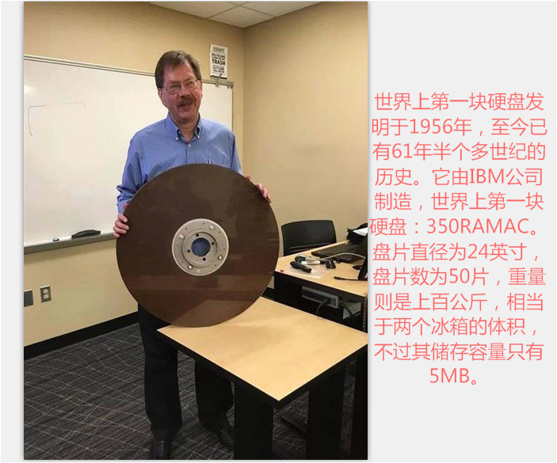
K
W

Slide 13
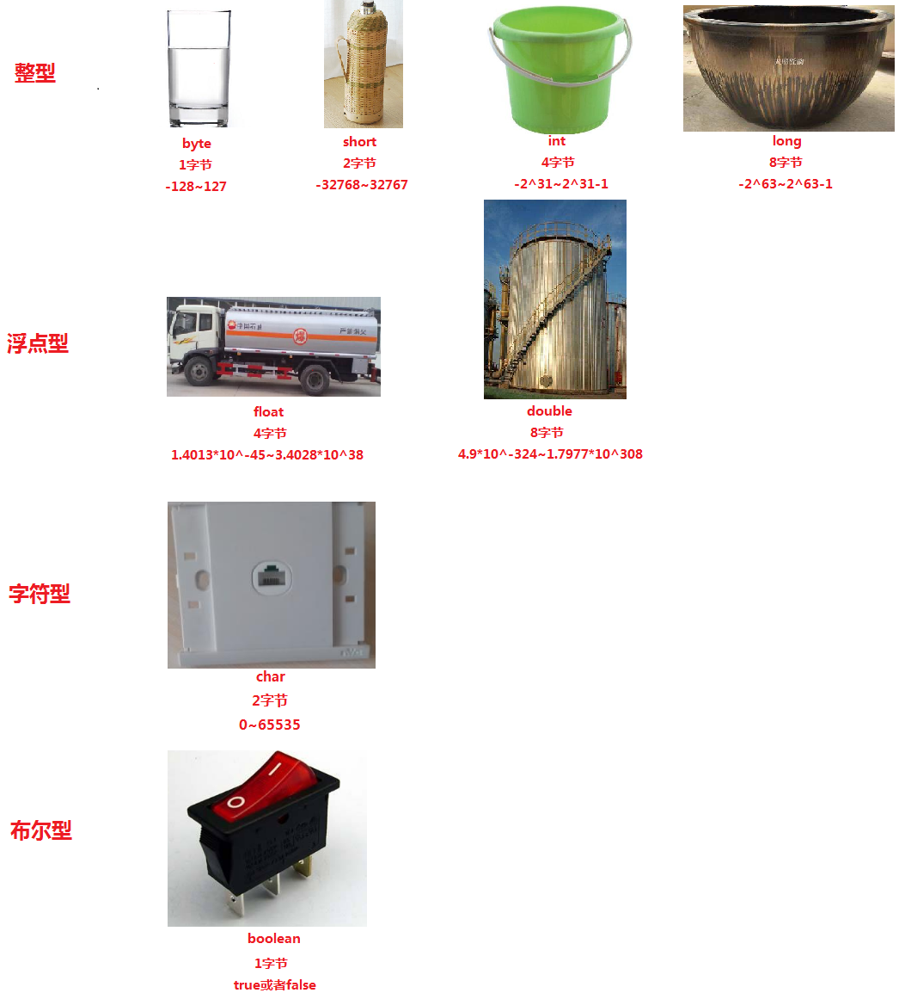
K
W

Slide 14
变量的定义和使用
变量的定义
1）变量的定义格式
数据类型 变量名 = 数据值;
2）整数，小数，字符，布尔类型变量的定义
int
double
char
boolean
a = 10 ;
b = 11.1 ;
c = ‘a’;
d = true;

Slide 15
变量的定义和使用
变量的使用
1）如何使用变量？
int a = 10;
int b = 20;
2）根据标识，变量名进行使用
修改值 ：a = 30;
打印值 ：System.out.println(a);

Slide 16
变量的定义和使用
变量的使用详解
内存
public class Demo { public static void main(String[] args) { int a = 10;
System.out.println(a);
a = 30;
System.out.println(a);
} }
a
10
输出10
Notes:
public class Student { //成员变量 String name; int age; //成员方法 public void study() { System.out.println("好好学习，天天向上"); } public void doHomework() { System.out.println("为了更好的掌握知识，学习完知识后，一定要多做练习"); } }
public class StudentTest01 { public static void main(String[] args) { //创建对象 Student s = new Student(); //使用成员变量 System.out.println(s.name + "," + s.age); s.name = "张曼玉"; s.age = 28; System.out.println(s.name + "," + s.age); //使用成员方法 s.study(); s.doHomework(); } }

Slide 17
变量的定义和使用
变量的使用详解
内存
public class Demo { public static void main(String[] args) { int a = 10;
System.out.println(a);
a = 30;
System.out.println(a);
} }
a
10
30
会输出什么内容呢?
Notes:
public class Student { //成员变量 String name; int age; //成员方法 public void study() { System.out.println("好好学习，天天向上"); } public void doHomework() { System.out.println("为了更好的掌握知识，学习完知识后，一定要多做练习"); } }
public class StudentTest01 { public static void main(String[] args) { //创建对象 Student s = new Student(); //使用成员变量 System.out.println(s.name + "," + s.age); s.name = "张曼玉"; s.age = 28; System.out.println(s.name + "," + s.age); //使用成员方法 s.study(); s.doHomework(); } }

Slide 18
变量的定义和使用
变量的注意事项
变量名不允许重复定义
一个{}中可以有多个不同的变量
变量在使用之前一定要进行赋值
定义float类型和long类型的变量需要在后面加上对应的F和L,作为标识
变量超出作用域范围失效(作用域就是{} )

Slide 19
目
常量
变量
标识符
录
Contents

Slide 20

标识符
标识符概述
刘建国，王翠花
唐AC，任29

Slide 21
标识符
标识符概述
标识符：就是给类，方法，变量等起名字的符号。
Notes:
通过代码验证。

Slide 22
标识符
标识符定义规则
由数字、字母、下划线(_)和美元符($)组成
不能以数字开头
不能是关键字
区分大小写
判断下面哪些变量名不符合规则：
bj b2 2b
class _2b #yll
ak47 Class helloworld
Notes:
举例说几个标识符。

Slide 23
标识符
标识符定义规则
由数字、字母、下划线(_)和美元符($)组成
不能以数字开头
不能是关键字
区分大小写
判断下面哪些变量名不符合规则：
bj b2 2b
class _2b #yll
ak47 Class helloworld
Notes:
给大家留下10秒钟的时候，举例说几个标识符。

Slide 24
标识符
常见命名约定
小驼峰命名法：
约定1：标识符是一个单词的时候，首字母小写
范例1：name
约定2：标识符由多个单词组成的时候，第一个单词首字母小写，其他单词首字母大写
范例2：firstName
大驼峰命名法：
约定1：标识符是一个单词的时候，首字母大写
范例1： Student
约定2：标识符由多个单词组成的时候，每个单词的首字母大写
范例2： GoodStudent
Notes:
变量见过了，其实方法也见过了，那个main就是一个方法名。

Slide 25
标识符
常见命名约定
小驼峰命名法：方法、变量
约定1：标识符是一个单词的时候，首字母小写
范例1：name
约定2：标识符由多个单词组成的时候，第一个单词首字母小写，其他单词首字母大写
范例2：firstName
大驼峰命名法：
约定1：标识符是一个单词的时候，首字母大写
范例1： Student
约定2：标识符由多个单词组成的时候，每个单词的首字母大写
范例2： GoodStudent
Notes:
变量见过了，其实方法也见过了，那个main就是一个方法名。

Slide 26
标识符
常见命名约定
小驼峰命名法：方法、变量
约定1：标识符是一个单词的时候，首字母小写
范例1：name
约定2：标识符由多个单词组成的时候，第一个单词首字母小写，其他单词首字母大写
范例2：firstName
大驼峰命名法：类
约定1：标识符是一个单词的时候，首字母大写
范例1： Student
约定2：标识符由多个单词组成的时候，每个单词的首字母大写
范例2： GoodStudent
Notes:
变量见过了，其实方法也见过了，那个main就是一个方法名。

